Slide 1
24_ 머티리얼 기초

Slide 2
24_ 머티리얼 기초
1. 개요
2. 머티리얼 처음으로 만들어보기
3. 머티리얼 파라미터와 머티리얼 인스턴스
4. 베이스 컬러 입력 사용하기

Slide 3
1. 개요
학습 목표
머티리얼을 만들 수 있다.
머티리얼 파라미터와 머티리얼 인스턴스를 이해하고 사용할 수 있다.
메인 머티리얼 노드의 입력핀 중의 하나인 베이스 컬러 입력핀에 값을 지정할 수 있다.

Slide 4
머티리얼이란
머티리얼 기초
머티리얼은 : 객체의 표면을 어떻게 색칠할 것인가를 표현하는 애셋임
머티리얼이 없다면 객체는 다각형들의 메시일 뿐임
시각적인 화려함이나 사실적인 표현은 모두 머티리얼로부터 결정됨
동일한 바닥면이라고 하더라도 머티리얼에 따라서 다양하게 보임
나무바닥, 빙판, 금속판, 표면 얼룩, 스크래치 등
물리 기반 렌더링 (PBR; physically Based Rendering)
머티리얼의 물리적인 특성을 재질로 표현하고 그 재질에 기반하여 렌더링하는 기법
씬의 상황 변화(밤낮의 변화, 밝기 변화, 기후 변화 등)가 반영되어 렌더링됨
UE는 PBR 렌더링 기법을 채용하고 있음
머티리얼의 다룰 범위
머티리얼은 매우 방대한 분량의 내용임
우리는 간단한 정도로만 머티리얼을 소개할 것임

Slide 5
용어 정리
머티리얼과 텍스처의 차이
텍스처는 단순히 픽셀들의 이차원 배열인 이미지 자체를 의미함
이미지 파일로부터 읽어들인 이미지 데이터를 텍스처라고 이해하자.
머티리얼은 객체의 표면을 칠하는 방법을 정의하는 애셋임
머티리얼은 내부적으로 하나 또는 여러개의 텍스처를 활용해서 컬러나 깊이나 투명도 등을 계산함
텍스처에서의 UV 공간
텍스처는 픽셀의 이차원 배열임
이 배열의 좌표 공간을 정수 배열 인덱스가 아닌 [0,1]의 실수값으로 정규화되어 표현함
왼쪽 하단이 좌표 공간의 원점이고 오른쪽 방향이 U 좌표계이고 위쪽 방향이 V 좌표계임
이러한 텍스처의 좌표 공간을 UV 공간이라고 함

Slide 6
2. 머티리얼 처음으로 만들어보기
머티리얼을 처음으로 만들어보자.

Slide 7
머티리얼 만들기
머티리얼 그래프와 메인 머티리얼 노드
머티리얼을 만드는 것은 머티리얼 그래프를 만드는 것임
메인 머티리얼 노드(Main Material Node)라는 최종 노드가 머티리얼 그래프의 가장 오른쪽에 있음
머티리얼 그래프는 메인 머티리얼 노드의 입력을 만들기 위한 머티리얼 표현식 노드들의 노드 네트워크임
여기서 머티리얼 표현식(Material Expression) 노드는 메인 머티리얼 노드 이외의 모든 노드를 지칭함
메인 머티리얼 노드의 입력에 어떤 것을 넣어주는가에 따라서 머티리얼의 모든 것이 결정됨
머티리얼과 렌더링의 관계
머티리얼을 사용해서 표면을 렌더링하는 일은 GPU에서 실행됨
GPU에서의 렌더링 작업을 위한 프로그램은 셰이딩 언어로 명시됨
대표적인 셰이딩 언어
DirectX API에서 사용되는 HLSL(High Level Shader Language)
OpenGL API에서 사용되는 GLSL(OpenGL Shading Language)
엔비디아의 Cg(C for Graphics)
이들은 모두 서로 협력하여 개발하였기 때문에 거의 유사함
UE은 HLSL을 사용함
머티리얼 그래프에서 사용되는 머티리얼 표현식 노드들은 바로 HLSL 셰이더 언어의 문장에 해당함
메인 머티리얼 노드는 머티리얼 표현식 노드 네트워크를 렌더링하는 기능을 수행하는 것에 해당함

Slide 8
머티리얼 만들기’
머티리얼의 노드 그래프
머티리얼의 노드 그래프는 블루프린트의 노드 그래프와는 전혀 다른 별개의 그래프임
머티리얼 표현식 노드는 이전의 블루프린트 노드와 관련이 없는 별개의 노드임
머티리얼의 노드 그래프는 셰이더 HLSL 코딩을 대신하는 목적임
비교 : 블루프린트의 노드 그래프는 C++ 클래스 코딩을 대신하는 목적임
따라서, 머티리얼 그래프는 HLSL 코드로 바뀌게 됨
비교 : 블루프린트 노드 그래프는 C++ 코드로 바뀌게 됨
머티리얼 표현 노드는 HLSL에서의 문법이나 함수와 관련됨
머티리얼 표현 노드는 셰이더의 기본 개념을 내포하고 있음
따라서 셰이더에 익숙하지 않다면 복잡하게 느껴질 수 있음

Slide 9
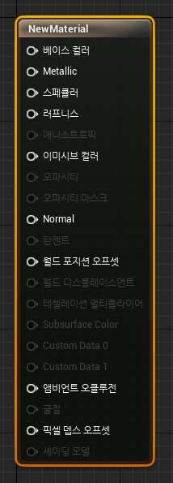
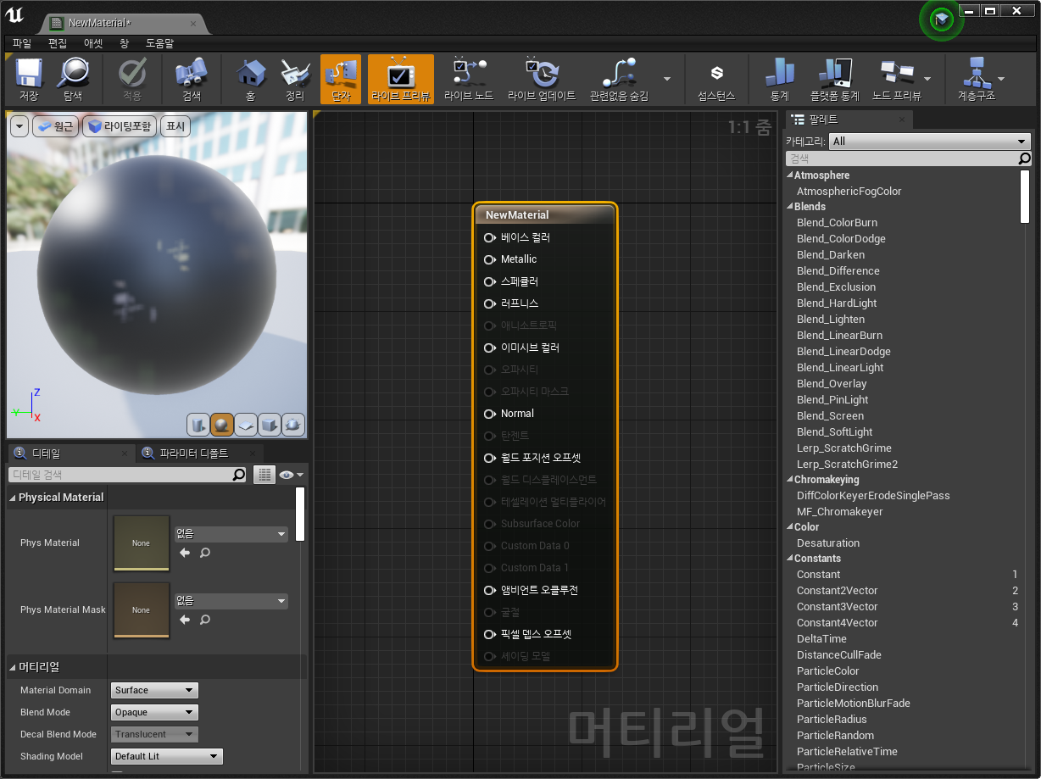
머티리얼 에디터에서 머티리얼 작성하기
머티리얼 만들기
머티리얼 에디터에서 머티리얼 그래프를 작성함
머티리얼 에디터 = 노드 기반의 셰이더 에디터
메인 머티리얼 노드를 최종 출력하는 노드 네트워크를 작성하면 됨

Slide 10
참고 : 머티리얼의 프로퍼티
주요 머티리얼 프로퍼티
Materials Domain, Blend Model, Shading Model
프로퍼티 값의 선택에 따라서 베이스 머티리얼 노드 입력 핀이 변화함
머티리얼 도메인(Material Domain)
머티리얼의 사용 용도를 설정함
Surface : 표면에 질감이 있는 머티리얼 (가장 많이 사용함)
Deferred Decal : 데칼 머티리얼
Light Function : 라이트 함수와 함께 사용할 머티리얼
Post Process : 포스트 프로세스 머티리얼

Slide 11
참고 : 머티리얼의 프로퍼티’
블렌드 모드(Blend Mode)
머티리얼을 렌더링할 때 다른 것과 어떻게 혼합할 것인지를 설정함
현재의 머티리얼의 출력(Source color)을 이미 그려져있는 백그라운드 그림(Destination color) 위에 그릴 때에 혼합하는 방식을 명시함
종류
Opaque : 불투명 머티리얼.
기존의 컬러를 덮어씀.
Masked : 머티리얼 입력의 ‘오파시티 마스크’가 활성화됨
‘Opacity Mask’의 입력으로 덮어쓸 것인지, 완전 투명으로 둘 것인지를 선택함.
기본적으로 불투명한 머티리얼임(알파 합성 안함). 그러나 오파시티 마스크를 사용하여 일부를 렌더링하지 않음.
Translucent : 반투명의 머티리얼을 만듦. 머티리얼 입력의 ‘오파시티’가 활성화됨.
알파 채널 값과 연결함
반투명 처리는 부하가 매우 큰 연산임. 특히 UE4의 Deferred Rendering 방식은 부하가 매우 큼.
Additive/Modulate : 더하기(Linear Dodge)/곱하기(Multiply) 합성 블렌드 모드를 나타냄
파티클 시스템을 만들 때 사용함
Additive : 머티리얼의 픽셀값을 백그라운드의 픽셀값에 더함
더 밝게 만드는 효과가 있음. 머티리얼의 검정색은 완전투명의 효과가 있음
불, 증기, 홀로그램의 효과 구현에 유용함
Modulate : 머티리얼의 픽셀값을 백그라운드의 픽셀값에 곱함

Slide 12
참고 : 머티리얼의 프로퍼티’’
블렌드 모드(Blend Mode) 정리
Blend Mode | Description
Opaque | Final color = Source color. This means that the Material will draw on top of the background. This blend mode is compatible with lighting.
Masked | Final color = Source color if OpacityMask > OpacityMaskClipValue, otherwise the pixel is discarded. This blend mode is compatible with lighting.
Translucent | Final color = Source color x Opacity + Dest color x (1 - Opacity). This blend mode is NOT compatible with dynamic lighting.
Additive | Final color = Source color + Dest color. This blend mode is NOT compatible with dynamic lighting.
Modulate | Final color = Source color x Dest color. This blend mode is NOT compatible with dynamic lighting, or fog, unless this is a decal material.

Slide 13
참고 : 머티리얼의 프로퍼티’’’
셰이딩 모델(Shading Model)
셰이딩 모델을 선택함.
Default Lit : 라이트를 영향을 받는 표준 셰이딩 모델
Unlit (라이팅 제외) : 라이트의 영향을 받지 않음. 스스로 빛을 내는 물체에 사용.
Subsurface(서브서피스) : 왁스나 비취 같은 피하 산란 효과, 피부 표현
여러 서브서피스 스캐터링 셰이딩 모델 중에서도 가장 빠른 모델임
Preintegrated Skin (사전 통합 피부) : 서브서피스와 유사하나 작은 비용으로 사람 피부 구현
사람 형태의 캐릭터의 피부를 셰이딩함
Clear Coat(클리어 코드) : 무색의 금속 위에 색이 있는 필름을 입힌 상태를 표현
Subsurface Profile(서브서피스 프로파일) : 피부를 셰이딩하는 모드 중의 하나임
고사양 사람 피부 구현

Slide 14
참고 : 머티리얼 입력
머티리얼 입력 : 메인 머티리얼 노드의 입력핀
베이스 컬러(Base Color) : 해당 머티리얼의 기본색을 설정
라이트에 의한 영향(음영,광채)를 제외한 색 특성을 표현
=디퓨즈(Diffuse)=알베도(Albedo)
메탈릭(Metalic) : 머티리얼의 금속성을 설정
광채(하이라이트) 또는 프레넬(Fresnel)이 금속의 형태를 가짐.
0(금속성이 없음)~1(금속성 최대)
러프니스(Roughness) : 머티리얼 표면의 거칠기를 나타냄
0(부드러움)~1(거칠기 최대)
반사 특성을 조절하는 효과가 있음
표면이 부드러우면 거울처럼 반사가 일어나고 거칠면 빛이 산란되어 하이라이트가 생기지 않음
스페큘러(Specular) : 광원의 반사 정도를 나타냄
0~1
UE에서는 스페큘러 프로퍼티로 반사를 조절하는 것은 추천하지 않음
기본적으로 메탈릭과 러프니스로 질감을 표현할 것을 추천함, 스페큘러는 미세한 조정을 할 때에 보조적으로 사용

Slide 15
실습 [2. 머티리얼 처음으로 만들어보기]
실습 : Pmtlfirst
Pmtlfirst

Slide 16
3. 머티리얼 파라미터와 머티리얼 인스턴스
머티리얼 파라미터와 머티리얼 인스턴스에 대해서 학습하자.

Slide 17
머티리얼 파라미터
머티리얼 파라미터(Material Parameter)
머티리얼을 생성하고 이를 원하는 렌더링이 되도록 수정하는 작업은 시간이 많이 소모됨
머티리얼 그래프를 수정하면서 이를 적용해보는 작업을 반복해야 하기 때문임
특히 수치값을 계속 조정하면서 확인하는 작업을 반복해야 하는 경우가 많음
매번 수치값을 조정할 때마다 머티리얼을 컴파일해야함
조정하는 수치값이 컴파일 없이 바로 렌더링에 적용할 수 있도록 하는 기능이 머티리얼 파라미터임
머티리얼 개발을 편리하게 하는 기능임

Slide 18
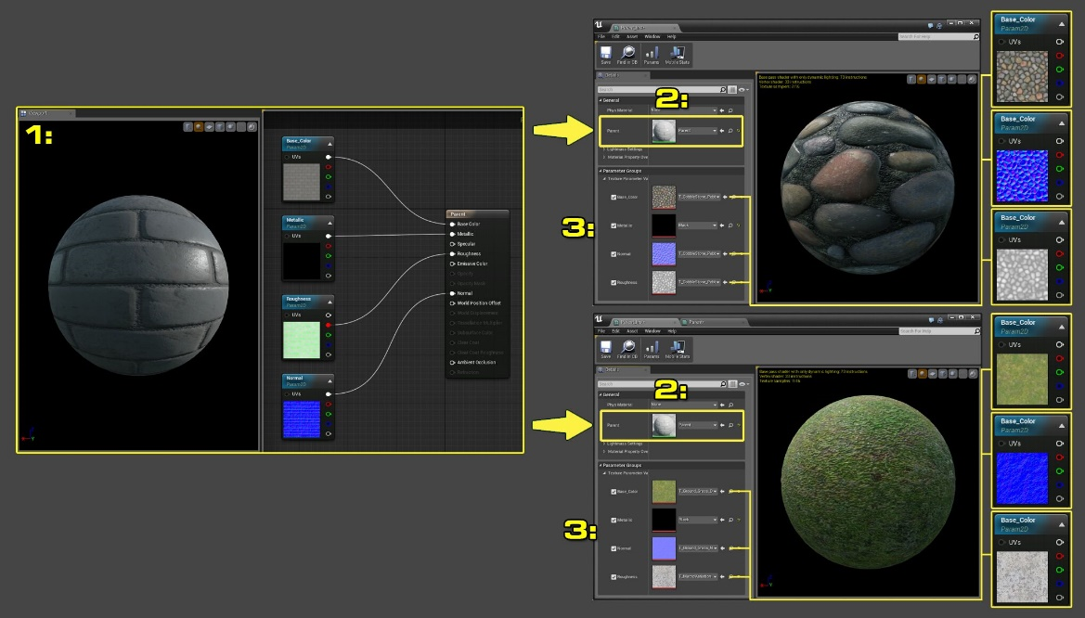
머티리얼 인스턴스
머티리얼 인스턴스(Material Instance)
필요성
여러 머티리얼을 제작할 때에 많은 부분들이 공통적이고 일부만 다른 경우가 흔함
하나를 제대로 만들고 나머지는 복사해서 차이점만 수정할 것임
이전과 비슷한 머티리얼을 추가로 만드는 경우도 많음
이전의 머티리얼을 복사한 후에 일부를 변경하는 식으로 만들 것임
문제점
복사하고 변경해야 하는 수작업이 많고,
이전의 머티리얼이 수정된다면 이를 복사해서 만든 모든 머티리얼도 변경해주어야 함
해결책 : 머티리얼 인스턴싱
공통적인 것은 정식 머티리얼로 만들어두고,
달라지는 것은 해당 머티리얼을 상속한 머티리얼 인스턴스로 만들자.

Slide 19
머티리얼 인스턴스’
머티리얼 인스턴싱
미리 만든 머티리얼을 템플릿을 기반으로 가져와 새로운 머티리얼을 만드는 기능임
숙련된 원본 제작자는 : 기본(부모) 머티리얼을 만듦
머티리얼에 사용했던 컬러나 텍스처 노드 등을 파라미터 노드로 대체하여 템플릿 형태로 만듦
비숙련된 원본 활용 제작자는 : 머티리얼 인스턴스를 만들어서 활용함
부모 머티리얼에서 지정한 파라미터 값만 변경하면 원본 머티리얼의 세부 내용을 몰라도 쉽게 사용할 수 있음
예시 : 베이스 컬러와 러프니스만 다르고 나머지는 모두 동일한 머티리얼을 여러 개를 제작한다고 하자.
약간씩만 다른 머티리얼을 모두 제작하는 것은 비효율적임
이런 경우에 모체가 되는 머티리얼을 하나만 일반적인 방법으로 제작함
이때, 변할 수 있는 베이스 컬러와 러프니스 부분에 대해서는 머티리얼 파라미터로 해둠
그 다음, 이 표준 머티리얼을 상속받아서 특별한 머티리얼 유형인 ‘머티리얼 인스턴스’를 만들면 됨
머티리얼 인스턴스에서는
상속받은 머티리얼 파라미터를 수정해서 다른 머티리얼처럼 사용할 수 있다.
머티리얼 인스턴스를 만들 때에는
부모인 표준 머티리얼을 컴파일하거나 수정할 필요가 없다.

Slide 20
실습 [3. 머티리얼 파라미터와 머티리얼 인스턴스]
실습 : Pmtlparam
Pmtlparam

Slide 21
4. 베이스 컬러 입력 사용하기
메인 머티리얼 노드의 입력핀 중의 하나인 베이스 컬러 입력핀에 대해서 학습하자.
베이스 컬러
베이스 컬러는 머티리얼의 전반적인 색을 정의함
베이스 컬러는 디퓨즈 성분을 나타냄

Slide 22
베이스 컬러 입력 사용하기 예제
다섯 개의 메시 액터를 레벨에 배치하고 각각 다른 머티리얼을 만들어 사용해보자.
모든 머티리얼은 베이스 컬러 입력핀만을 사용함
머티리얼 인스턴스도 만들어서 사용해보자 (예제에서 이름이 _Inst로 끝남)
머티리얼 예제 :
M_BaseColor_Color :
빨간색을 베이스 컬러 입력핀에 지정함
M_BaseColor_Color_Inst :
직전 머티리얼을 상속하여 머티리얼 인스턴스를 만든 후에,
빨간색을 녹색으로 바꾸어 인스턴스를 완성함
M_BaseColor_Texture :
잔디 텍스처를 베이스 컬러 입력핀에 지정함
M_BaseColor_Texture_Inst :
직전 머티리얼을 상속하여 머티리얼 인스턴스를 만든 후에,
잔디 텍스처를 벽돌 텍스처로 바꾸어 인스턴스를 완성함
M_BaseColor_Texturecomp :
두 개의 텍스처를 사용함
간단한 사칙 연산으로 두 텍스처를 혼합하여 그 결과를 베이스 컬러 입력핀에 지정함

Slide 23
실습 [4. 베이스 컬러 입력 사용하기]
실습 : Pmtlnodebasecolor
Pmtlnodebasecolor

